Slide 1
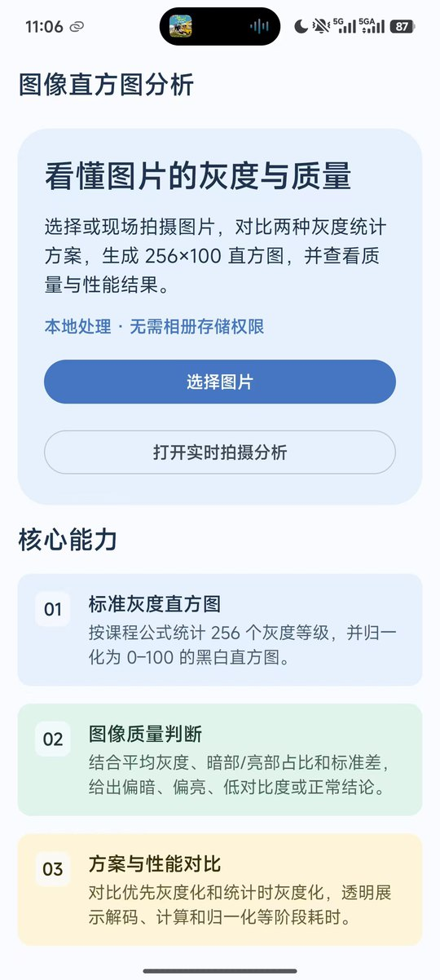
移动端图像质量分析
与直方图计算优化系统
基于 Android 的直方图计算、区域分析与智能拍摄辅助
Kotlin
Compose
NDK/C++
CameraX
本地处理
团队分工
1
黎哲轩
项目管理
目标、进度、答辩统筹
2
史佳雯
需求与设计
流程设计、功能梳理
3
张栋皓
Android 开发
界面实现、相机模块
4
杨清洁
算法开发
直方图、RGB、性能优化
5
杨初晓
测试与文档
测试验证、交付材料
首页与能力说明
一句话定位
在移动端离线完成直方图生成与性能优化，并把结果转化为可解释的图像分析与拍摄辅助。
ImageHistogramAnalyzer · 第十四组
01

Slide 2
02
从“生成直方图”扩展到“解释并应用直方图”
主讲：黎哲轩
先完成准确生成与快速生成，再将直方图用于局部分析和拍摄辅助
准确生成
快速生成
图像规模
应用分析
256 bins
< 300 ms
12.58 MP
ROI / RGB
0–100 归一化
核心计算目标
大图样本
拍摄辅助
目标 1：准确生成
目标 2：快速生成
目标 3：应用分析
按 RGB 灰度公式统计 0–255 频次，输出 256×100 白底黑柱直方图。
核心计算单独计时，聚焦像素读取、灰度统计和归一化，避免把解码和绘制混入算法耗时。
用直方图解释亮度、曝光、对比度和颜色分布，并服务 ROI 与实时拍摄建议。
静态图片
课程主线
ROI / RGB
分析增强
实时相机
拍摄辅助
ImageHistogramAnalyzer · 第十四组
02

Slide 3
03
系统功能总览：静态分析、局部分析、实时拍摄三条线
主讲：史佳雯
三条功能线共用同一套直方图统计、质量分析和结果展示逻辑
静态图片分析
ROI 区域分析
智能拍摄助手
• 选择本地图片
• 显示分辨率与像素数
• 手动选择计算方案
• 生成灰度直方图
• 展示 RGB、质量与性能
• 自由框选局部区域
• ROI 裁剪为新 Bitmap
• 重新计算局部直方图
• 输出局部质量判断
• 支持恢复全图分析
• CameraX 实时预览
• 实时直方图反馈
• 智能判断当前画面
• 自动优化曝光/补光灯
• 用户手动微调
ImageHistogramAnalyzer · 第十四组
03

Slide 4
04
用户操作流程：选图分析与拍摄辅助形成闭环
主讲：史佳雯
静态路径服务于准确性与性能验证；相机路径服务于实时应用展示
静态图片路径
智能拍摄路径
首页
进入本地处理入口
相机预览
CameraX Preview + ImageAnalysis
选择图片
显示预览、分辨率、像素数
实时直方图
周期性计算亮度与曝光指标
全图 / ROI
框选区域可作为新图分析
智能判断
本地规则生成建议
选择方案
优先灰度化 / 统计时灰度化
一键优化
调整曝光补偿与补光灯
直方图 + 判断
输出灰度、RGB、质量和性能
手动微调 / 拍照
用户保留最终控制权
ImageHistogramAnalyzer · 第十四组
04

Slide 5
05
系统架构与模块分层：算法、UI、相机职责解耦
主讲：张栋皓
MainActivity 只作为入口，核心算法不写在 Compose 或 Canvas 中
UI 层
Home / Analyzer / ROI / Camera / Component
状态层
AnalyzerViewModel / CameraAssistantViewModel
领域层
Histogram / Quality / Color / Insight / ROI / PhotoCoach
数据与设备层
ContentResolver / Bitmap / CameraX / ImageCapture
Native 层
JNI Bridge / AndroidBitmap_lockPixels / C++ 多线程
设计原则
状态向下、事件向上；图像解码和算法计算放后台；UI 只消费结果数据并绘制可视化。
ImageHistogramAnalyzer · 第十四组
05

Slide 6
06
双方案核心算法：保留流程差异，统一数学规则
主讲： 张栋皓
差异在处理顺序，不能以改变结果换速度
方案一：优先灰度化
方案二：统计时灰度化
统一规范
彩色像素
↓
生成完整灰度缓冲
↓
统计 256-bin
↓
0–100 归一化
↓
绘制直方图
彩色像素
↓
同一遍历中完成
灰度转换与频次累计
↓
0–100 归一化
↓
绘制直方图
gray = 0.299R + 0.587G + 0.114B
• 输出范围 0..255
• 频次数组长度 256
• 最高频次映射为 100
• 两方案逐 bin 一致
• Kotlin / Native 规则一致
正确性底线：只要 256-bin 结果不一致，任何加速结论都不能成立。
ImageHistogramAnalyzer · 第十四组
06

Slide 7
07
性能优化演进：从减少调用开销到 Native 直接读像素
主讲：杨清洁
核心优化是取消整图 Java 数组复制并降低热循环成本
历史真机截图：12.58MP 核心耗时（ms）
三轮迭代把瓶颈从 Kotlin 热循环迁移到 Native 直读
v1：完整 Kotlin 基线，核心约 1.3–1.4s。
v2：批量 getPixels、while 热循环、融合统计，降至约 0.67–0.78s。
v3：AndroidBitmap_lockPixels + C++ 分块 + 线程私有 256-bin，降至 22–57ms。
注：历史截图用于说明优化方向，非固定 L1 严格同图对比。
v1
1415 / 1304
v2
776 / 674
v3
57 / 22
优先灰度化
统计时灰度化
改进幅度
历史截图中，统计时灰度化从约 1304ms 降至 22ms；最终结论仍以固定测试图和完整记录表为准。
ImageHistogramAnalyzer · 第十四组
07

Slide 8
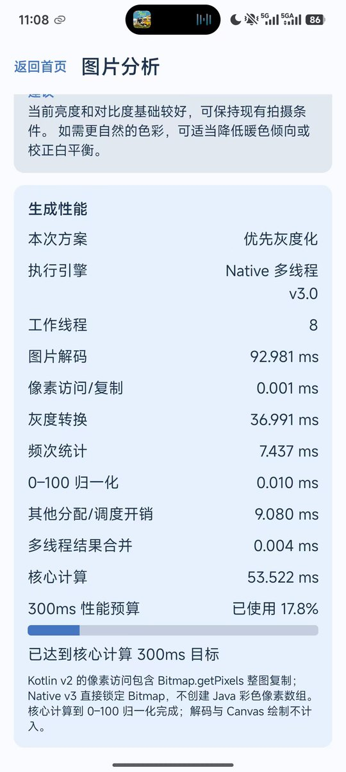
08
性能结果与 300ms 口径：核心计算可解释、可定位
主讲：杨清洁
解码、核心计算和绘制分开计时，便于定位瓶颈
不计入核心指标
性能卡展示内容
图片解码 Decode
Canvas 绘制
• 执行方案
• 执行引擎
• 工作线程
• 各阶段耗时
• 核心计算总耗时
• 300ms 预算占比
计入核心计算
像素访问 / 灰度转换
频次统计 / 融合统计
0–100 归一化
多线程结果合并
答辩口径
把性能拆成阶段，不把所有等待时间混成一个总数；这样可以说明瓶颈来自哪里、优化作用在哪里。
性能分段卡片
ImageHistogramAnalyzer · 第十四组
08

Slide 9
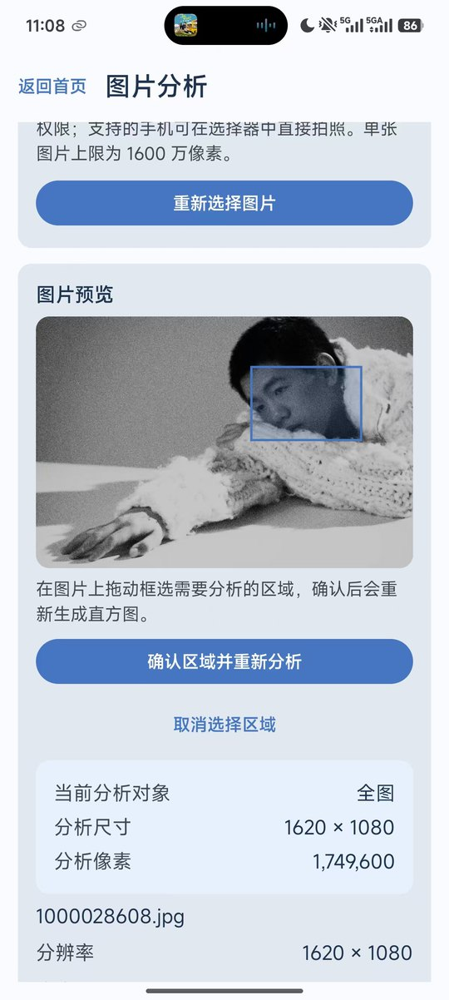
09
ROI 区域直方图：把用户关注区域当作新图重新分析
主讲：史佳雯
全图正常不代表主体区域正常，局部直方图用于解释细节问题
ROI 处理链路
拖动框选
坐标映射
裁剪 ROI
复用分析
恢复全图
坐标映射处理 ContentScale.Fit、居中留白、反向拖拽和边界裁剪；裁剪后 ROI Bitmap 复用原有灰度、RGB、质量和性能链路。
展示价值
ROI 能证明系统不仅能做全图统计，还能分析主体区域偏暗、局部高光过曝或局部对比度不足。
ROI 框选与重分析
ImageHistogramAnalyzer · 第十四组
09

Slide 10
10
RGB 三通道与颜色分布分析
主讲： 张栋皓
灰度直方图看亮度，RGB 三通道补充颜色偏移信息
灰度直方图回答
RGB 三通道补充
指标
含义
• 亮度分布如何
• 暗部和亮部占比
• 是否偏暗 / 偏亮
• 是否存在过曝 / 欠曝
• 对比度是否不足
• R/G/B 通道均值
• 主导颜色通道
• 通道差异度
• 偏红 / 偏绿 / 偏蓝
• 色彩是否较均衡
avgR/G/B
三通道平均强度
dominantChannel
主导颜色通道
channelImbalance
通道差异程度
colorCastStatus
偏色判断结果
综合判断
灰度用于亮度分析，RGB 用于颜色分析，二者共同构成自然语言质量判断依据。
ImageHistogramAnalyzer · 第十四组
10

Slide 11
11
自然语言图像质量判断：把指标翻译成用户能懂的建议
主讲：杨清洁
本地规则生成，离线可用、结果可解释、保护隐私
输入指标
输出内容
• 平均灰度
• 暗部占比
• 亮部占比
• 暗部溢出
• 高光溢出
• 灰度标准差
• RGB 通道均值
• 颜色偏移状态
亮度描述：整体偏暗 / 偏亮 / 正常
曝光描述：欠曝 / 过曝 / 溢出风险
对比度描述：层次是否不足
颜色描述：偏红 / 偏绿 / 偏蓝
示例：当前图像整体偏暗，暗部像素占比较高，可能存在欠曝风险；建议提高曝光或改善光照条件。
本地规则
分析
核心口径
自然语言判断不依赖联网 API，不上传图片；规则明确，因此现场演示更稳定。
ImageHistogramAnalyzer · 第十四组
11

Slide 12
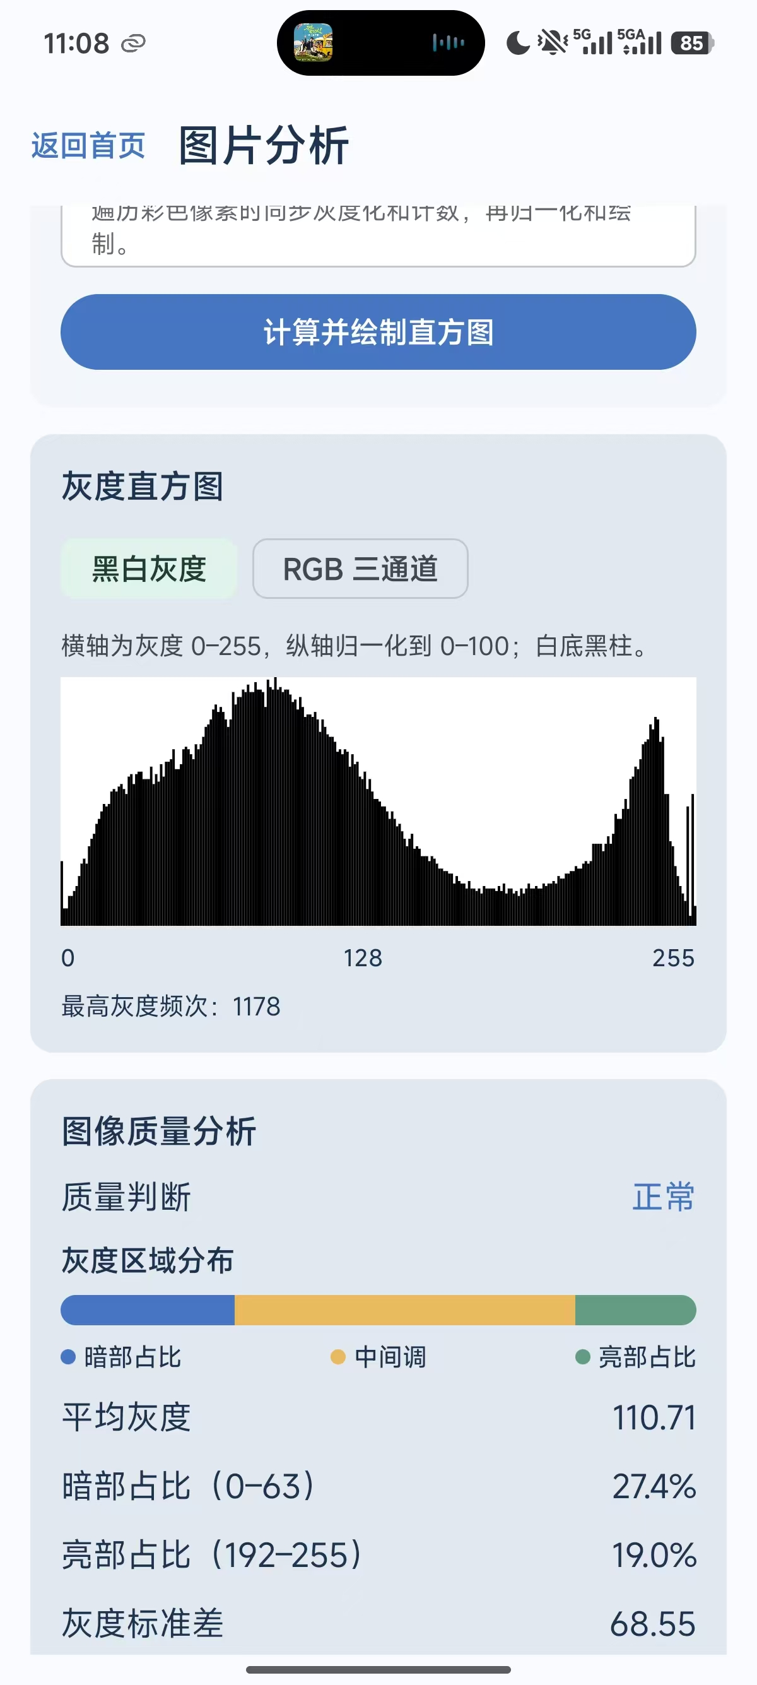
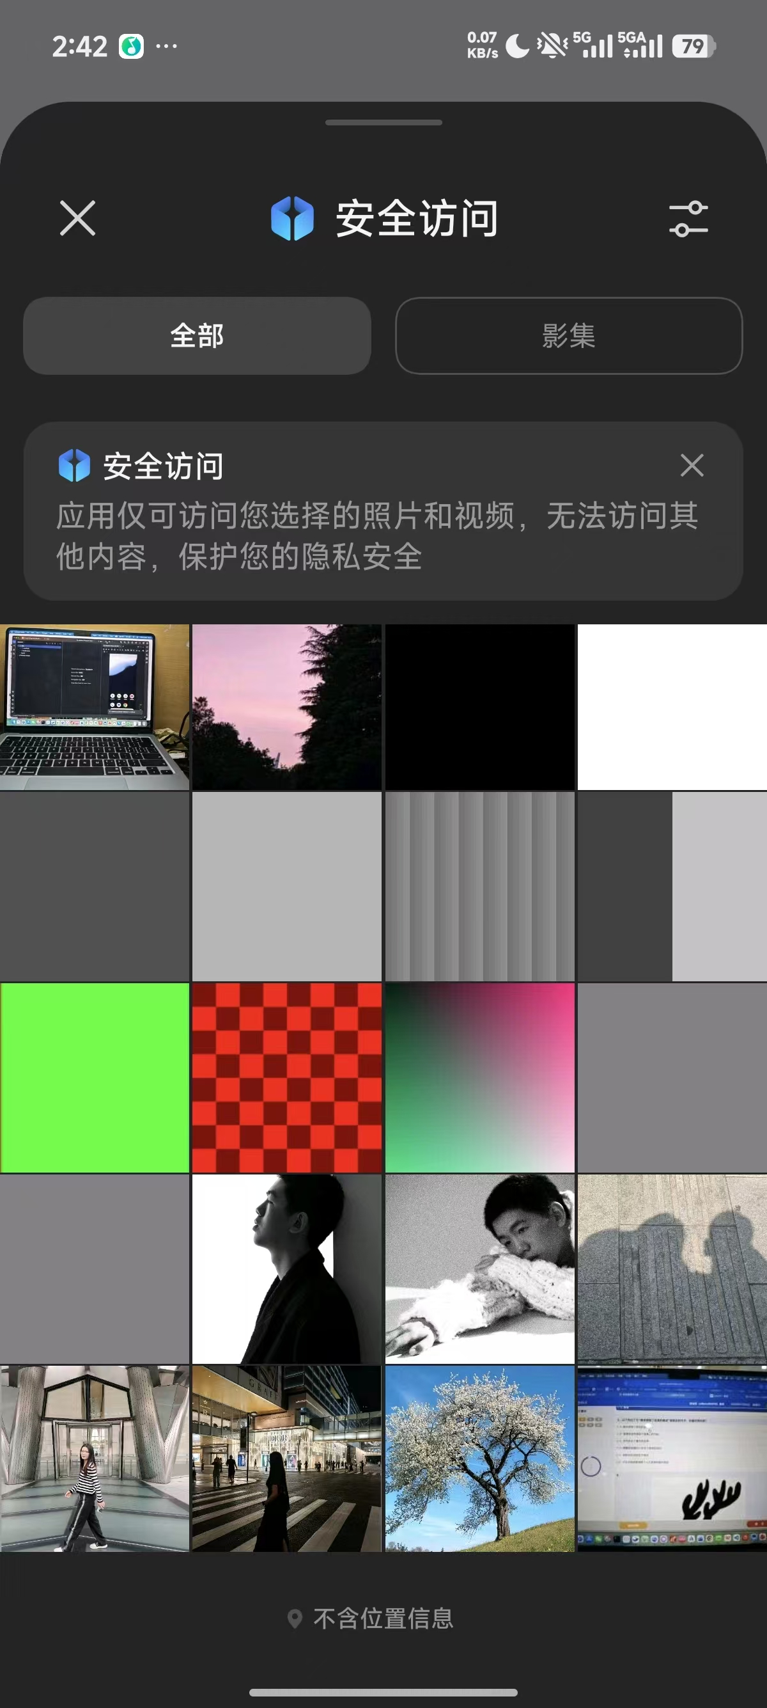
12
智能拍摄助手：实时直方图用于拍摄前反馈
主讲：黎哲轩
CameraX 预览、ImageAnalysis 实时状态、定格后按 RGB 公式分析
实时预览
CameraX Preview 显示取景画面；ImageAnalysis 低频分析最新帧，保持预览流畅。
画面状态
实时输出平均亮度、暗亮占比和状态徽章，用于提示当前画面是否适合拍摄。
定格分析
点击预览定格画面，重新生成直方图、质量判断和拍摄建议，并支持保存相册。
边界控制
实时 Y 通道只辅助取景；定格图按课程 RGB 公式生成可查看、可保存的结果。
实时取景状态
定格分析建议
ImageHistogramAnalyzer · 第十四组
12

Slide 13
13
拍摄建议与手动微调：系统给建议，用户做决定
主讲：杨初晓
系统给推荐参数，用户保留最终控制权
智能判断
按建议重拍
手动微调
读取最近一次实时直方图指标，判断当前画面状态并生成建议。
输出：画面状态、原因、建议动作、曝光变化量和补光灯动作。
系统先解释当前定格图，再等待用户确认：
• 曝光补偿建议
• 补光灯建议
• 设备能力检查
确认后调整相机参数，并重新抓取一张新定格图。
用户可以连续微调：
• 曝光 + / 曝光 -
• 补光灯开关
• 再次定格验证
系统不会覆盖手动选择；旧定格图不会被假装成已优化。
闭环
实时反馈 → 定格分析 → 解释原因 → 用户确认 → 调整参数 → 重拍验证。
ImageHistogramAnalyzer · 第十四组
13

Slide 14
14
测试不是“能运行”：正确性、兼容性与性能分层取证
主讲：杨初晓
自动化测试证明算法契约，17 个图片 ID 覆盖真实使用和边界条件
65 项
7 项
17 个 ID
JVM 单元测试
公式、取整、归一化、两方案、质量、RGB、ROI、相机规则
Camera UI 设备测试
权限、实时状态、定格、建议、保存、三色徽章
11 合成 + 5 真实 + 1 WebP
覆盖黑白、RGB、Alpha、大图、超限与格式
逐 bin 一致
4 道门禁
Xiaomi 14
两种课程方案、Kotlin 与 Native 输出必须完全一致
Unit Test / Debug APK
Test APK / Android Lint
Android 16 真机
主流程、12.58MP、CameraX 与保存相册
验收红线
先证明结果一致，再谈加速；模拟器数据说明趋势，最终 300ms 结论只由固定 L1 真机记录给出。
ImageHistogramAnalyzer · 第十四组
14

Slide 15
15
17 个图片 ID 把“正确”拆成可复现的验收场景
主讲：黎哲轩
测试图片、SHA-256、期望 bin、质量分类和性能记录逐项对应
8 项确定性正确性
纯黑、纯白、灰度 80/180、低/正常对比度、RGB 原色与 Alpha 棋盘格；结果可以精确到指定 bin。
3 项大图与边界
12.58MP 固定性能图、1600 万像素上限、1600.4 万像素超限拒绝，验证性能与内存边界。
6 项真实兼容
5 张日夜、横竖、噪点真实照片 + 1 张 Google WebP，覆盖 JPEG / PNG / WebP。
一行一 ID
每个 ID 两种方案各执行一次；记录核心分段耗时、最高频次、质量分类和逐 bin 一致性。
结果可视化
测试集入口
ImageHistogramAnalyzer · 第十四组
15

Slide 16
16
模拟器重复测试显示：Native v3 的优势随像素规模扩大
主讲：杨清洁
全局 JIT 预热 20 次、尺寸预热 5 次、正式运行 10 次；下图为优先灰度化核心中位数
三种分辨率核心中位数（ms）
同一 CSV 还记录 P90、最差值和线程缩放
12.58MP 优先灰度化：v2 中位 95.948ms，v3 中位 30.885ms，约快 3.1×。
12.58MP 统计时灰度化：v2 中位 64.455ms，v3 中位 15.067ms，约快 4.3×。
Native 线程缩放实验覆盖 1 / 2 / 4 / 6 / 8 线程，并记录中位、P90 与最差值。
这些数据来自 API 36 arm64 模拟器，用于复现趋势，不替代最终 Xiaomi 14 真机 L1。
512²
39.84 / 1.09
1.56MP
221.37 / 3.98
12.58MP
95.95 / 30.89
Kotlin v2
Native v3
数据结论
优化收益来自 Bitmap 直读、融合遍历和线程私有频次表；最终真机表仍保留独立填写口径。
ImageHistogramAnalyzer · 第十四组
16

Slide 17
17
总结：课程算法、性能证据与拍摄辅助形成完整闭环
主讲：杨初晓
结果可解释、性能可复现、功能可真机演示
核心能力
用户价值
工程交付
• 256×100 灰度直方图
• 两种计算方案
• Native v3 多线程优化
• 分阶段性能计时
• 结果一致性验证
• RGB 与自然语言解释
• ROI 局部区域分析
• 实时相机直方图
• 三色画面状态提示
• 按建议重拍与手动微调
• Android 源码仓库
• 可安装 APK
• 自动化测试用例
• 真机性能记录
• 开发过程文档
Q & A
ImageHistogramAnalyzer · 第十四组
17

